Slide 1
ЈУ ЦЕНТАР ЗА ЕДУКАЦИЈУ СУДИЈА И ТУЖИЛАЦА У РС
Тема излагања:
Финансијске истраге као инструмент откривања и доказивања имовине стечене криминалом у БИХ (с освртом на РС)-досадашња искуства и резултати рада
Излагач: Драгана Косић, инспектор
Бања Лука, 08.09.2014. године.

Slide 2
ОРГАНИЗАЦИОНА ШЕМА
МУП РС
ДИРЕКТОР ПОЛИЦИЈЕ
УПРАВА КРИМИНАЛИСТИЧКЕ ПОЛИЦИЈЕ
СЛУЖБА ЗА СУЗБИЈАЊЕ
ОРГАНИЗОВАНОГ КРИМИНАЛИТЕТА И КОРУПЦИЈЕ
ЈЕДИНИЦА ЗА СУЗБИЈАЊЕ ПРИВРЕДНОГ КРИМИНАЛИТЕТА, ФИНАН. ИСТРАГЕ И СУЗИЈАЊЕ ПРАЊА НОВЦА
ОДЈЕЉЕЊЕ ЗА СУЗБИЈАЊЕ ПРИВРЕДНОГ КРИМИНАЛИТЕТА
ОДЈЕЉЕЊЕ ЗА ФИНАНСИЈСКЕ ИСТРАГЕ И СУЗБИЈАЊЕ ПРАЊА НОВЦА

Slide 3
Одузимање имовинске користи и имовине је један од најзначајнијих института кривичног права (материјалног и процесног)
Међу најучинковитијим средствима борбе против организованог криминала јесу осигуравање оштрих правних посљедица за почињење такво кривичног дјела као и учинковито откривање те замрзавање и одузимање предмета или имовинске користи остварене кривичним дјелима.

Slide 4
Ваљано регулисање одузимања нелегално стечене имовине је од пресудног значаја за свако друштво и државу, јер они који су стекли такву имовину неријетко посједују политичку и економску моћ.
Са том имовином врши се утицај на медије, одлучујуће људе у правосуђу, полицији, парламенту, политици, извршној власти, у институцијама образовања, вјерским заједницама.

Slide 5
Поставља се питање да ли је лако открити нелегално стечену имовину и КАКО, када је она заузела значајне сегменте друштва не познајући међународне границе.

Slide 6
Тежња сваке државе је да одузме имовинску корист и имовину стечену кривичним дјелом стварањем механизама (легислативних, персоналних, организационих, техничких и научних), у супротном ће се наћи у власти криминалаца.

Slide 7
Одузимање незаконито стечене имовинске користи служи за поновно успостављање повријеђеног правног поретка и неопходна је за репресивно и превентивно супростављање савременим облицима криминалитета.

Slide 8
ОДУЗИМАЊЕ ИМОВИНСКЕ КОРИСТИ ПРИБАВЉЕНЕ КРИВИЧНИМ ДЈЕЛОМ У КРИВИЧНОМ ЗАКОНОДАВСТВУ БИХ И РС (прије доношења Закона о одузимању имовине стечене извршењем кд)

Slide 9
Један од циљева одредаба кривичног закодавства у РС и БиХ: нико не може задржати имовинску корист прибављену кривичним дјелом.

Slide 10
Законске одредбе које се односе на одузимање имовинске користи прибављене кривичним дјелом у КЗ БиХ садржане су у посебној глави (глава XII) у члановима 110, 110а, 111. и 112. (ЗКП БиХ-поступак одуз.имовинске користи прибављене кд- чланови 392-400)
КЗ РС (глава VII) чланови 94, 95. и 96.
КЗ Федерације БиХ (глава XII) чланови 114, 115. и 116.
КЗ Брчко Дистрикт (глава XII) чланови 114, 115. и 116.

Slide 11
У законодавству Бих не постоје адекватни законски, институционални и други потребни механизми за ефикасно извршење одлука о одузимању имовинске користи прибављене кривичним дјелом (1999.год. Тадашњи високи представник донио закључак да држава и ентитетски органи власти, у координацији са стручњацима, морају израдити и донијети законе којима се наређује запљена средстава стечених криминалним радњама):

Slide 12
Протеклих 8 година надлежни судови су правобранилаштвима БиХ, ФБиХ и РС доставили 106 пресуда којима се налаже одузимање нелегално стечене имовине у вриједности од 36 милиона КМ. Поражавајуће је да су извршена само два налога по којима је одузета и продата имовина у укупној вриједности од 741.500,00 КМ.

Slide 13
Недостатак спроведбених механизама за ефикасније одузимање имовинске користи прибављене кривичним дјелом препознала је и Европска унија, гдје се ради придруживања ЕУ, као услов предвиђа и унапређивање законодавства и јачање капацитета за одузимање имовине прибављене кажњивим дјелом.

Slide 14
Влада РС покренула је почетком 2007. године поступак за доношење Закона о одузимању имовине стечене извршењем кривичног дјела.

Slide 15
Одјељење за финансијске истраге и откривање имовине стечене извршењем кривичног дјела
Закон о одузимању имовине стечене извршењем кривичног дјела донесен од стране НС РС дана 25.01.2010. године, Службени гласник РС број: 12/2010, ступио на снагу 1. јула 2010. године, примјењује се од 30. августа 2010. године
У Одјељењу броји 10 полицијских службеника
Новом Систематизацијом радних мјеста МУП-а РС повећава се број пол. служб. у Одјељењу

Slide 16
Закон о одузимању имовине стечене извршњем кривичног дјела
1972
1996
2005
2009
2010
САД
ИРСКА
БУГАРСКА
СРБИЈА
Р. СРПСКА

Slide 17
Закон о одузимању имовине стечене извршењем кривичног дјела
Сврха доношења закона
Појам имовине
Субјекти
Кривична дела на која се примењују одредбе закона
Надлежни органи (тужилаштво,суд, организациона јединица надлежна за финансијску истрагу, Агенција за управљање одузетом имовином)

Slide 18
ПОЧЕЦИ РАДА...СЕМИНАРИ И ОБУКЕ...ОДЛАЗАК У Р.СРБИЈУ...
Полицијски службеници Одјељења за финансијске истраге до сада су учествовали на више десетина семинара, конференција, радионица, курсева и студијских посета у иностранству.

Slide 19
Инструктивна-обавезујућа депеша за припаднике Министарства унутрашњих послова Републике Српске сходно Закону о одузимању имовине стечене извршењем кривичног дјела,
Обилазак надлежних институција...

Slide 20
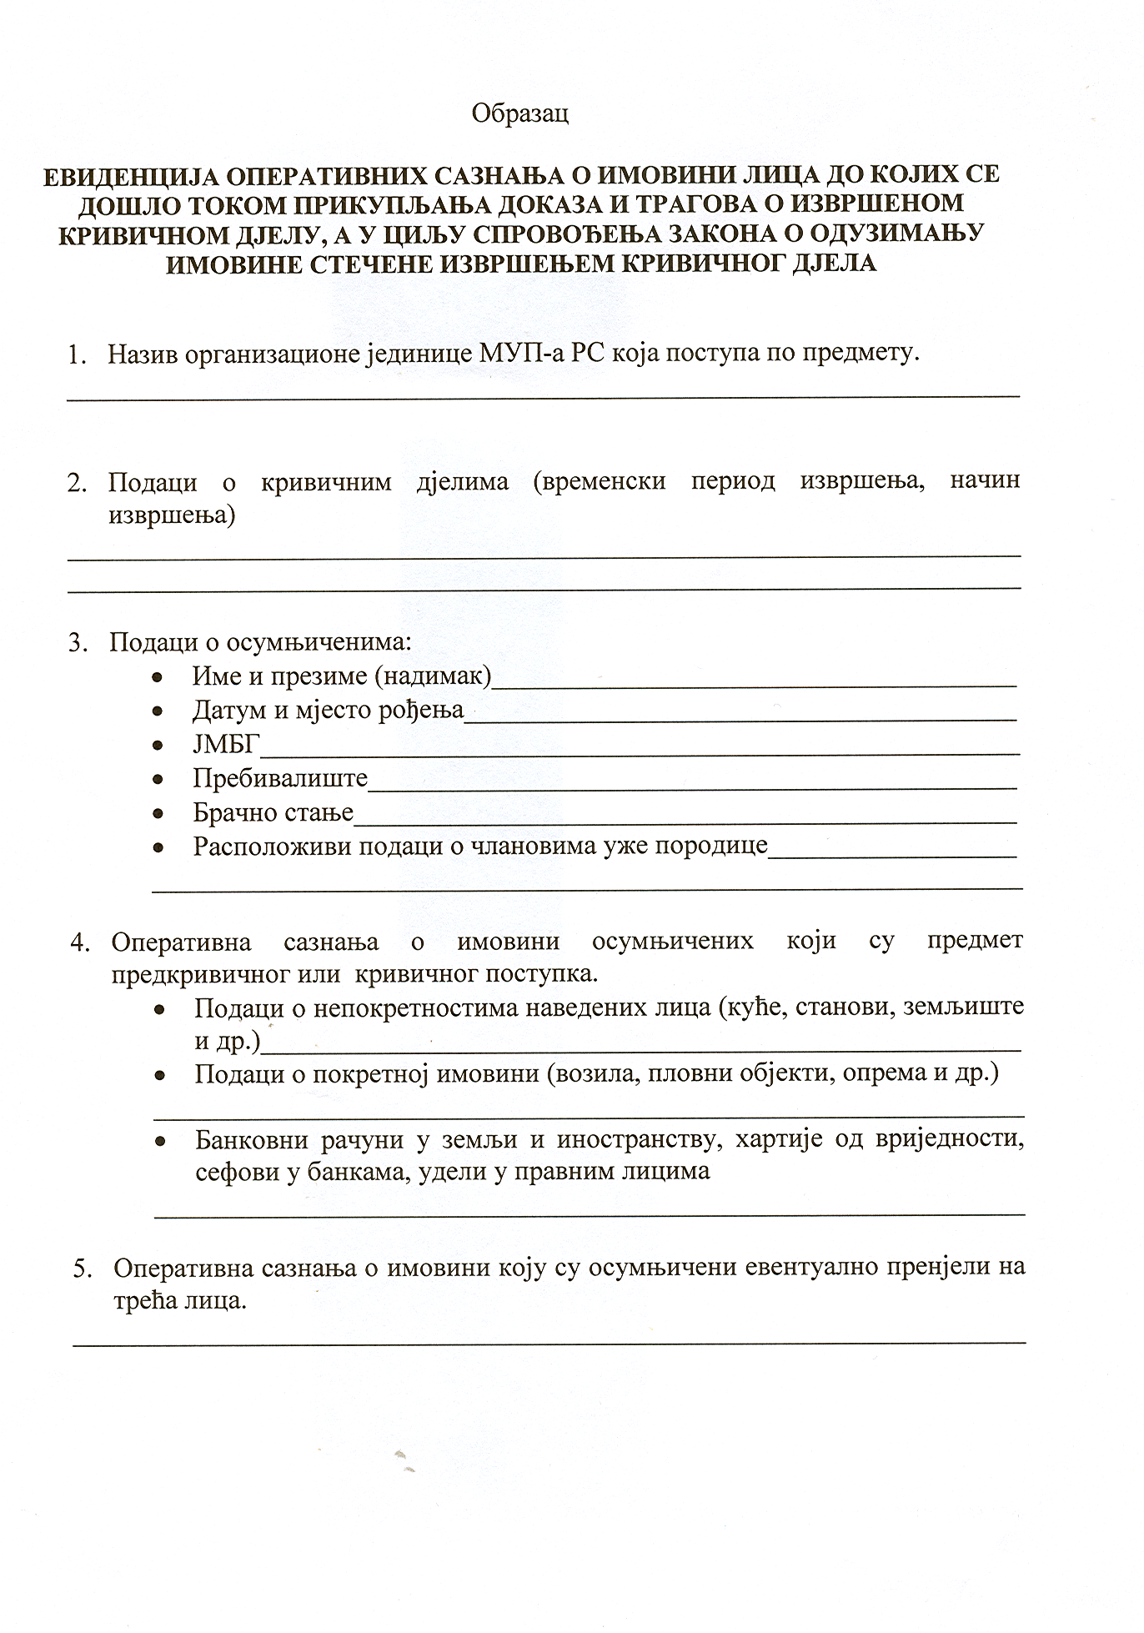

Slide 21
ФИНАНСИЈСКА ИСТРАГА
Одјељење за финанс. истраге и откривање имовине стечене извршењем КД поступа по Наредби о покретању финансијске истраге надлежног тужилаштва
Наредба-основи сумње да је имовина стечена извршењем кривичног дјела
Финансијском истрагом руководи тужилац
На захтјев тужиоца или по службеној дужности, а под надзором тужиоца, доказе прикупља Одјељење за финанс. истраге

Slide 22
Финансијске истраге:
Истражна фаза, фаза одузимања и фаза располагања одузетом имовином
и методи финансијских истрага:
Нето метод, метод трошкова и бруто метод

Slide 23
По добијању Наредбе за финансијску истрагу оперативним радњама прикупљају се сазнања о повезаним лицима (чланови породице физичког лица; извршиоци, саизвршиоци, организатори злочиначког удружења итд) и трећим лицима (лица на које је пренесена имовина стечена кривичним дјелом).

Slide 24
ФИНАНСИЈСКЕ ИСТРАГЕ
САРАДЊА са другим институцијама
полиција
тужилаштво
суд
Дирекција за координацију полицијских тијела БиХ (Интерпол),
Државна Агенција за истраге и заштиту - Финансијско обавјештајно одјељење (ФОО),
Дирекција за цивилно ваздухопловство БиХ,
Пореска управа Републике Српске,
Агенција за банкарство Републике Срспке,
Републичка управа за геодетске и имовинско правне послове,
Централни регистар хартија од вриједности РС,
24

Slide 25
Сарадња са другим институцијама
Фонд ПИО РС,
АПИФ РС
Окружни привредни суд,
Електропривреда РС, Водовод,Топлана,Чистоћа,
Пореска управа Федерације,
Агенција за банкартво Федерације.

Slide 26
ПРВИ ПРЕДМЕТИ...ПРВИ ПРОБЛЕМИ... ???
(Обилазак надлежних институција...
Финансијске истраге...)

Slide 27
Међународна сарадња
Србија
Црна гора
Хрватска

Slide 28
Рађено је на унапређењу сарадње са полицијским агенцијама у БиХ, земаља република бивше Југославије, прије свега кроз одређен број заједничких финансијских истрага и акција, као и размјену информација и искустава, а све с циљем реализовања Програмских циљева и Акционог плана за спровођење Стратегије за борбу против организованог криминалитета, у складу са Кривичним законом и Законом о кривичном поступку Републике Српске, Кривичним законом и Закон о кривичном поступку БиХ, као и међународним конвенцијама које се тичу организованог криминалитета и корупције и финансисјких истрага.

Slide 29
ФИНАНСИЈСКА ИСТРАГА
На основу прикупљених доказа, у финансијској истрази, о имовини и законитим приходима које је власник имовине стекао, односно остварио прије покретања кривичног поступка за кривична дјела прописана чл. 2. Закона о одузимању имовине стечене извршењем кривичног дјела, доказа о имовини коју је наследио правни следбеник и доказа о имовини и накнади за коју је имовина пренесена на трећа лица, сачињава се Извјештај о финансијској истрази.
ТАБЕЛЕ УЗ ИЗВ. О ФИН ИСТРАЗИ

Slide 30
Приједлог за доношење привремене мјере забране отуђења или располагања имовином, тј. привремено одузимање ради обезбјеђења на основу члана 138. ЗКП-а, а у складу са чланом 4. Закона о одузимању имовине стечене извршењем кривичног дијела како би се спријечило коришћење, отуђење или располагање следећом имовином

Slide 31
Искуства и резултати у примени закона
За период од септембра 2010-2014.

Slide 32
Табеларни приказ резултата финансијских истрага у периоду 2010- април 2014. године
р.б. | ФИНАНСИЈСКЕ ИСТРАГЕ И ОТКРИВАЊЕ ИМОВИНЕ СТЕЧЕНЕ ИЗВРШЕЊЕМ КД | 2013. / 2014 | 2012. | KRAJ 2010 2011. | УКУПНО
1. | Број финансијских истрага/ПРЕДМЕТА | 59 (35+24) | 37 | 19 | 115
2. | Број финансијских и др. извјештаја | 24 (21+3) | 21 | 14 | 59
3. | Број прелиминарних извјештаја | 0 | 4 | 2 | 6
4. | Број допуна финансијских и др. извјешт. | 12 (9+3) | 3 | 2 | 17
5. | Број провјераваних лица | 467 | 138 | 154 | 759
6. | Вриједност блокиране имовине (000 КМ) | 7.000.000,00 | 12.538.885,50 | 24.667.883,85 | 44.206.769.35
7. | Вриједност привремено одузете имовине (000 КМ) | 269.000,00 | 19.314.970,12 | 0 | 19.583.970.12
8. | Вриједност трајно одузете имовине | 379.783,62 + 14.328.296,18 (у 2014. Год.) | 500.000,00 | 0 | 15.208.079,80
9. | Наредба за покретање фин. истраге | 9 | 9 | 13 | 29
10. | Захтјев | 25 | 24 | 7 | 56
11. | Образац | 8 | 4 | 1 | 13

Slide 33
Привремено одузета, блокирана имовина:
Стамбено пословни објекти
–породичне куће и станови, пословни објекти (у површини од неколико хиљада квадратних метара у Бања Луци, Бијељини, Добоју и другим градовима), апартман x1, гаража x2, станови у ЦГ ис Р. Србији...)
Угоститељски објекти
Пољопривредна добра – комбинати и земљишта-неколико хиљада м2
Акције
Новац на девизним штедним рачунима у износу стотина хиљада еура
Више путничких возила марке AUDI, BMW, MERCEDES, X6 и друго авион x1, цистерна x1...

Slide 34
Предмет X
Истовремено вршена кривична и финансијска истрага (истовремено вршене финансијско-оперативне провјере)

Slide 35
Предмет X
Рад на предмету:
-Одјељење за организовани криминалитет,
-Одјељење за спречавање високотехнолошког криминалитета
-Одјељење за финансијске истраге и откривање имовине стечене извршењем кривичног дјела

Slide 36
Предмет X
Посебне истражне радње - 6 мјесеци
инспектори:
-Одјељења за организовани криминалитет,
-Одјељења за спречавање високотехнолошког криминалитета
-Одјељења за финансијске истраге и откривање имовине стечене извршењем кривичног дјела

Slide 37
Предмет X
Финансијско-оперативне провјере кроз анализу пресретнутих телефонских разговора и анализу других посебних истражних радњи.

Slide 38
Предмет X
Завршница акције

Slide 39
Предмет X
НАРЕДБА О ПОКРЕТАЊУ ФИНАНСИЈСКЕ ИСТРАГЕ
- ОСНОВ СУМЊЕ ДА ОСУМЊИЧЕНИ ОДНОСНО ОПТУЖЕНИ И ПОВЕЗАНА ЛИЦА ПОСЈЕДУЈУ ИМОВИНУ КОЈА ЈЕ У ОЧИГЛЕДНОЈ НЕСРАЗМЈЕРИ СА ЛЕГАЛНИМ ПРИХОДИМА

Slide 40
У завршници акције-предмета, у току 24 часа, сходно Наредби о покретању финансијске истраге извршене су финансијске провјере

Slide 41
У току саме акције (претреса) пронађен је и одузет:
новац у износу око 200.000,00 км,
путнички аутомобили x5, ручни златни сат x2, златни ланац.

Slide 42
На основу података у Прелиминарном извјештају, постојали су основи сумње да је имовина стечена извршењем кривичних дјела, те је предложено Тужилаштву, сходно члану 21. и 22. Закона о одузимању имовине стечене извршењем кривичног дјела, да поднесе Суду Захтјев за привремено одузимање односно привремену мјеру забране располагања или отуђења имовином на основу члана 138. став 1. ЗКП РС, а у складу са чланом 4. Закона о одузимању имовине стечене извршењем кривичног дјела како би се спријечило коришћење, отуђење или располагање следећом имовином

Slide 43
Предложено ја да се привремено одузета имовина депонује у Агенцију за управљање одузетом имовином.

Slide 44
Иста је Наредбом суда депонована у Агенцију за Управљање одузетом имовином.

Slide 45
Трајно одузета имовина у износу 500.000,00 КМ, која је додијељења МУП-у Републике Српске одлуком Владе РС.

Slide 46
ЦИЉЕВИ
Материјално техничка опремљеност Одјељења у смислу набавке додатних средстава за рад, аналитичких алата, возила и др.
Даља обука и усавршавање кадрова који ће радити у Одјељењу,
Електронско повезивање ССОКК са базама података других државних органа,

Slide 47
Сарадња са другим државним органима који су носиоци борбе против организованог криминала и унапређење сарадње са државним органима, јавним предузећима, финансијским институцијма који су неопходни чиниоци сарадње у спровођењу финансијских истрага.

Slide 48
Поред захтјева суда, тужилаштва те редовних послова и задатака, поступано је по захтјевима за финансијске истраге упућених путем ИНТЕРПОЛ-а односно Дирекције за координацију полицијских тијела БиХ, Државне агенције за истраге и заштиту БиХ те других полицијских агенција у земљи и иностранству, а поводом којих се размјењују подаци и врше провјере. Током вршења финансијских истрага, паралелно су вршене и кривичне истраге, те је извршено и више претреса на неколико локација.

Slide 49
Исто тако, током спровођења финансијских истрага долазило се до сазнања да су провјеравана лица извршили и друга кривична дјела, те је Одјељење за финансијске истраге и сузбијање прања новца упознавало друге организационе једнице МУП-а РС, а по појединим предметима и само предузимало мјере и радње у циљу у откривању кривичних дјела тј. у одређеним предметима су вођене паралелно финансијске и кривичне истраге.

Slide 50
Током 2013. године БиХ - Република Српска је на основу захтјева Министарства унутрашњих послова Републике Српске, Одјељења за финансијске истраге и сузбијање прања новца примљена у CARIN мрежу (мрежа Агенција за одузимање нелегално стечене имовине).

Slide 51
РЕЗИМЕ:
Остварени резултати говоре о томе да су законодавна рјешења у Републици Српској, по питању финансијских истрага и прања новца односно одузимања имовине, у значајној мјери усаглашени са међународним стандардима, а о чему говоре и остварени резултати.
У протекле три године МУП РС је поднио више Извјештаја о почињеном кривичном дјелу прања новца за више десетина лица, а укупан износ опраног новца је преко 40.000.000,00 КМ, док је укупна вриједност привремено и трајно одузете имовине око 44.000.000,00 КМ.

Slide 52
ХВАЛА НА ПАЖЊИ…

